Slide 1
第3章 数字电路 Digital Circuit
Notes:
3节课

Slide 2
主要内容
基本逻辑门电路
晶体管原理*
CMOS逻辑门结构
CMOS稳态电气特性
CMOS动态电气特性
其他CMOS输入和输出结构*
集成电路逻辑系列*
Notes:
逻辑门电路：与、或、非，与非门、或非门、异或门
CMOS晶体管原理
门电路电气特性：跃迁、边沿、驱动、时延、三态、开路/OC等。逻辑电压电平、直流噪声容限、扇出、速度、功耗

Slide 3
3.1基本逻辑门电路
逻辑采样：将物理量实际值的无穷集映射为两个子集，对应于两个状态或两个逻辑值0和1，从而隐藏模拟量的物理特性。
物理量如何明确可靠地检测出0、1状态？
设定阈值范围/未定义区。
逻辑值 | 正逻辑 Postitive Logic | 负逻辑 Negative Logic
0 | 低电平L | 高电平H
1 | 高电平H | 低电平L
Notes:
The HIGH range typically corresponds to binary 1 and LOW range to binary 0. The threshold region is a range of voltages
for which the input voltage value cannot be interpreted reliably as either a 0 or a 1.
同一个逻辑电路，在不同的逻辑假定下，其逻辑功能是不同的。

Slide 4
3.1基本逻辑门电路
输入输出电平的逻辑采样
阈值范围
Notes:
The HIGH range typically corresponds to binary 1 and LOW range to binary 0. The threshold region is a range of voltages
for which the input voltage value cannot be interpreted reliably as either a 0 or a 1.

Slide 5
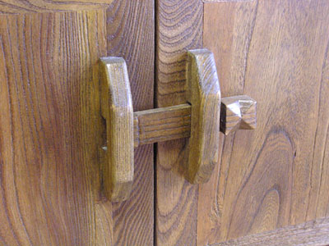
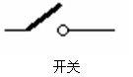
3.1基本逻辑门电路
门电路
所谓的门电路，就是一种开关电路，在一定条件下允许信号通过；如果条件不满足时，就阻挡信号的通过。
门电路的输入信号与输出信号之间存在一定的逻辑关系。
具有实现基本逻辑关系的门电路称为逻辑门电路。
门电路通常有一个或多个输入端，只有一个输出端。
Notes:
能够构建任何组合数字逻辑电路，需要3种基本逻辑函数。
与门 AND：当且仅当所有输入值为1时，输出才为1。
或门 OR：只需有一个输值入为1时，输出就为1。
非门 NOT：产生一个与输入值相反的输出，亦称为反相器inverter。

Slide 6
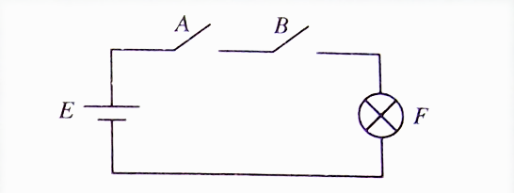
3.1基本逻辑门电路
与门 AND
只有输入逻辑值都为1时，输出值才为1。
(a) 二输入与门逻辑功能表
(b)二输入与门电平状态表
(c) 标准符号
(d) IEEE 块状符号，我国部标中，没有＆符号
逻辑乘“ ∙”

Slide 7
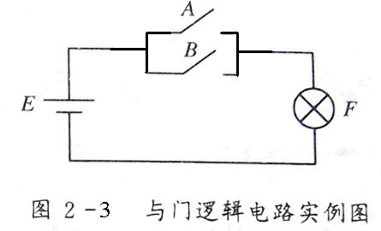
3.1基本逻辑门电路
逻辑加“ +”
或门 OR
只要输入逻辑值任一为1时，输出值就为1。
(a)二输入或门逻辑功能表
(b)二输入或门电平状态表
(c) 标准符号
(d) IEEE 块状符号

Slide 8
3.1基本逻辑门电路
反相圈 inversion bubble：反相器输出端的小圆圈，在门电路符号中，表示“反相”特性。
非门 NOT ：反相器
输出是输入的相反状态。
(a) 非门逻辑功能
(b) 非门电平状态表
(c) 标准符号
(d) IEEE 块状符号
取反
电压
A
t
电压
Y
t

Slide 9
3.1门电路
与非门 NAND
当且仅当所有输入为1时，输出为0。
(a)二输入与非门逻辑功能表
(b)二输入与非门电平状态表
(c) 标准符号
(d) IEEE 块状符号

Slide 10
3.1门电路
或非门 NOR
只需有一个输值入为1时，输出就为0 。
(a)二输入或非门逻辑功能表
(b)二输入或非门电平状态表
(c) 标准符号
(d) IEEE 块状符号

Slide 11
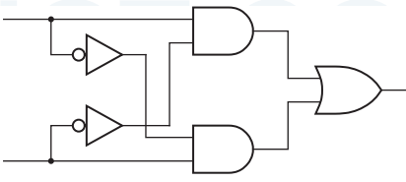
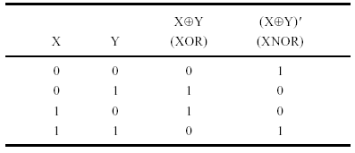
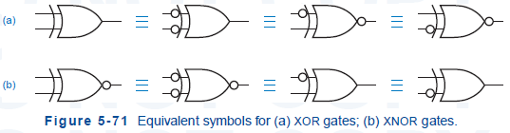
门电路
异或门XOR(6.8节,p317)
两个输入不相同，输出为1。
逻辑表达式：
同或门/异或非门NXOR
两个输入相同，输出为1。
逻辑表达式：
Notes:
exclusice OR XOR

Slide 12
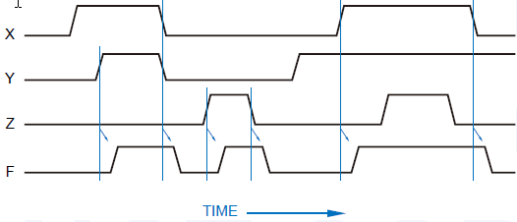
定时图/时序图timing diagram
定时图：显示了电路如何对时变模式的输入信号产生响应。
时序图是一个开关网络的输入和输出信号关系在时间维度上的图形表示。
由输入信号的取值序列得到输出序列和相互关系
时序图可以显示中间信号和传播延迟。
F=XY+Z
Notes:
逻辑0和1之间的变化不是立即变化，输出对输入变化的响应会有一点延迟。
忽略模拟定时特性

Slide 13





定时图-波形图
Y=AB
Y=A+B
Y=A
Y=AB
Y=A+B

Slide 14
逻辑门汇总

Slide 15
3.2 晶体管原理
MOSFET起源
20世纪30年代：继电器逻辑（Bell 实验室）
20世纪40年代：真空管逻辑
1947年肖克莱Shockley, 布拉特Brittain和巴丁Bardeen发明了双极结型晶体管Bipolar transistor
1962年，P.K. Weimer发明CMOS 触发器
1963年，Frank Wanlass 发明了 CMOS逻辑门
Notes:
20世纪30年代，贝尔实验室第一部二进制加法器(1937)和后来的复数运算器(1940)，采用继电器逻辑（Relay Logic）
MOSFET idea:
J. Lilienfeld 1925
O. Heil 1935
Experiments in early Field-Effect Transistor (FET) failed due to material problems
Led to invention of Bipolar transistor at Bell Telephone Laboratories in 1947 by Shockley, Brittain, and Bardeen – 1956 Nobel Prize in Physics
Key Patents:
P.K. Weimer – Radio Corporation of America (RCA) 1962 – CMOS Flip-Flop Implementation
Frank Wanlass – Fairchild 1963 – CMOS Logic Gates
Two types of MOS transistors

Slide 16
3.2晶体管原理
逻辑系列：类似的输入、输出和内部电路特征
双极型（Transistor-Transistor Logic，TTL）逻辑系列：第一个集成电路逻辑系列
互补金属氧化物半导体场效应晶体管(complementary metal-oxide semiconductor field-effect transistor ,CMOS)逻辑系列
20世纪60、70、80年代
双极型逻辑系列流行。
MOS晶体管制造困难，低功耗和高集成度
20世纪80年代中期后
TTL在研究室内使用。
CMOS逻辑系列，速度更快、功耗更低、集成度更高
Notes:
Logic Family : A collection of different IC’s that have similar circuit characteristics
The circuit design of the basic gate of each logic family is the same
The most important parameters for evaluating and comparing logic families are : - Logic Levels - Power Dissipation - Propagation delay - Noise margin - Fan-out( loading )

Slide 17
晶体管原理
半导体中参与导电的实体—载流子(Carrier)，有电子electron和空穴hole两种，通过改变载流子的数量，可以改变半导体的导电特性。
硅 silicon，属于半导体，纯硅没有多余的载流子，导电性能差。
添加杂质增强导电性
加入三价元素杂质，例如硼或者铟，增加空穴的数量，属于P型掺杂Positive
加入五价元素杂质，例如磷、砷或锑，增加自由电子的数量,属于N型掺杂Negative

Slide 18
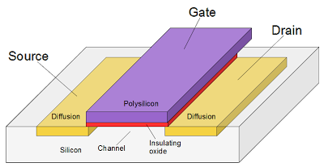
MOS晶体管原理
MOS晶体管：可被模型化为一种3端子压控电阻导体，将电压加到一个端子，来控制其他两个端子间的电阻。
晶体管三极：
栅极gate
源极source
漏极drain
MOS晶体管分为：
n沟道型NMOS， N型杂质有磷或者锑。
p沟道型PMOS，P型杂质有硼或者铟。

Slide 19
nMOS晶体管工作原理
栅极(G)
漏极(D)
漏极 (drain)
V_{gs}
V_{ds}
源极 (S)
栅极(gate)
+
Vgs
-
源极(source)
Drain:漏极
p类型基底
Gate:栅极
NMOS晶体管
Source:源极
改变栅极和源极之间的电压，可以改变沟道的导电特性，从而改变漏极和源极之间电流的大小。
Vgs > 0，D、S间导通
Notes:
N沟道的MOS晶体管如图所示。MOS晶体管有三个接线点（三个电极），即源极、栅极和漏极。栅极通常是一层金属，或者多晶硅，源极和通道之间有一层很薄的二氧化硅绝缘层。 当栅极和源极之间加上正向电压的时候，栅极和沟道之间的电场穿透氧化物，在通道中产生一个反转沟道，这个沟道和源极漏极的特性一致，因此，形成一层导电层，使漏极和源极之间产生电流。改变栅极和源极之间的电压，可以改变该沟道的导电特性，从而改变漏极和源极之间电流的大小。
To show the switching feature of MOS transistor, take NMOS for example. As shown in Figure 24,assume now that a positive voltage is applied to the gate (with respect to the source).The gate and substrate form the plates of a capacitor with the gate oxide as the dielectric. The positive gate voltage causes positive charge to accumulate on the gate electrode and negative charge on the substrate side. Hence, a depletion region is formed below the gate.
As the gate voltage increases, the potential at the surface at some point reaches a critical value, where the semiconductor surface inverts to n-type material that is known strong inversion phenomenon.
Further increases in the gate voltage result in additional electrons in the thin inversion layer directly under the oxide. These are drawn from the heavily doped n+ source region. Hence, a continue n-type channel is formed between the source and drain region.
An N-type semiconductor is obtained by carrying out a process of doping, that is adding a certain type of atoms to the semiconductor in order to increase the number of free (in this case negative) charge carriers.
When the doping material is added, it gives away (donates) weakly-bound outer electrons to the semiconductor atoms. This type of doping agent is also known as donor material since it gives away some of its electrons.

Slide 20
pMOS晶体管
V_{DD}
源极(S)
栅极(G)
漏极(D)
源极
源极
-
Vgs
源极
+
p+
p+
栅极
栅极
漏极
n类型基底
漏极
PMOS晶体管
Vgs < 0，D、S间导通
注意源极S端的箭头方向，和nMOS晶体管有区别。
Notes:
阻抗：电阻、电容和电感在电路中对交流电引起的阻碍作用。
Tips：栅极和另外两个极之间没有什么联系。但是栅极和源、漏极之间有电容耦合，在高速电路中会产生功耗
MOS晶体管的栅极具有非常高的阻抗，栅极电压能够产生电场来增强或降低源-漏极间的电流。
栅-源极间几乎没有电流，栅-漏极间电阻极高，电流非常小，典型值低于1微安，称为漏电流。
栅极和另外两个极之间没有什么联系。但是栅极和源、漏极之间有电容耦合，在高速电路中会产生功耗

Slide 21
CMOS晶体管开关特性
栅极电压控制源极和漏极间的电流通道。
L
H
Vgs > 0， D、S间导通
Vgs < 0，D、S间导通

Slide 22
3.3 CMOS逻辑

Slide 23
3.3 CMOS逻辑
互补金属氧化物半导体场效应晶体管complementary metal-oxide semiconductor field-effect transistor --CMOS
CMOS逻辑电平，在5V电源下工作
逻辑0：0-1.5V
逻辑1：3.5V-5.0V
向低供电电压方向发展
降低电压可以减少动态功耗；
晶体管的尺寸越来越小，三极间的氧化物绝缘层越来越薄，不能对5V高电压起绝缘作用。
工作电压发展趋势：3.3V、2.5V、1.8V、1.5V、1.2V、0.8V。。。

Slide 24
CMOS晶体管
CMOS: Complementary MOS，互补MOS
用NMOS和PMOS用互补的方式共用，就形成CMOS。
NMOS晶体管和PMOS晶体管总是成对出现，状态互补。
NMOS晶体管用作下拉电路，连接地线
PMOS晶体管用作上拉电路，连接电源
可以看成电压控制开关
常用CMOS门电路
反相器/与非门/或非门/与或非门/或与非门

Slide 25
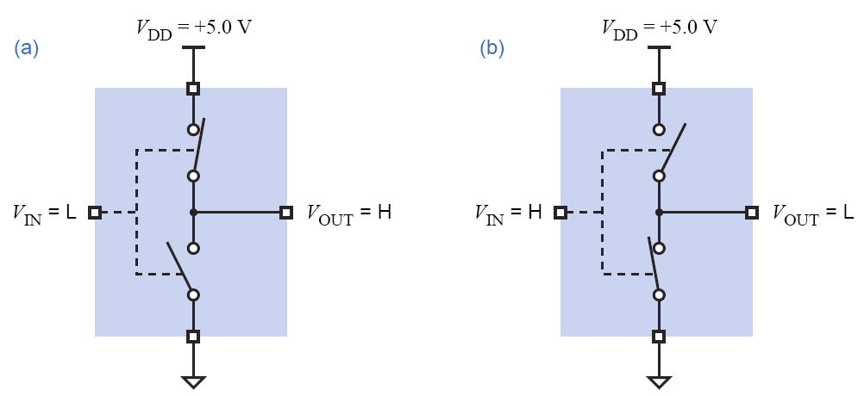
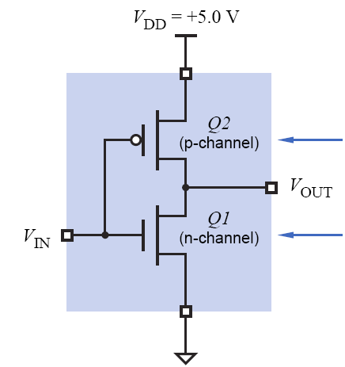
CMOS反相器
1、V_{IN}=L
Vgs1 = 0
Vgs2 =-5V
Source:源极
Vgs < 0,导通
pMOS
2、V_{IN}=H
Vgs1 =5V
Vgs2 = 0
nMOS
Vgs > 0,导通
接地0V

Slide 26
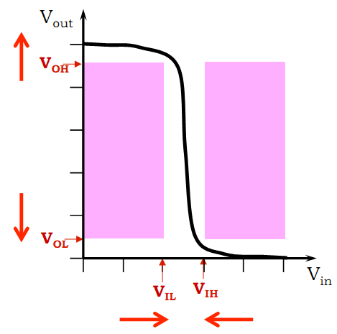
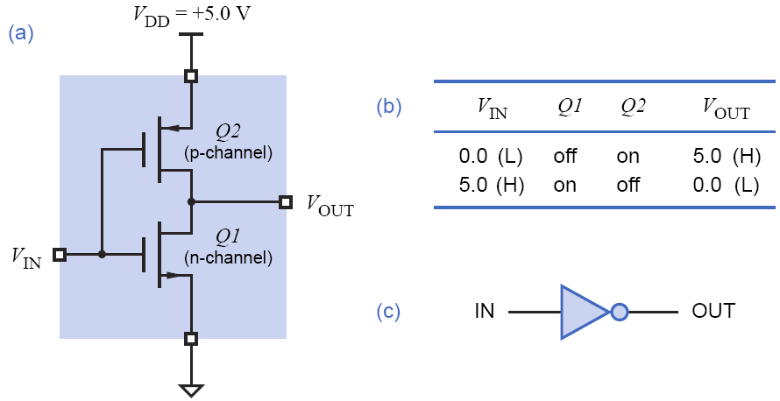
CMOS反相器
Notes:
输入电压阈值主要由两种晶体管的开关阈值电压决定。
V_{IN}由0V向Vcc逐渐增大，pMOS由导通转换成截止状态，触发截止状态时的输入电压称为V_{ILmax}，输出电压称为V_{OHmin}。VIN继续增加，当nMOS管导通时，输入电压称为V_{IHmin}，输出电压称为V_{OLmax}。

Slide 27
CMOS反相器的另一种表示法
Gate:栅极
Drain:漏极
Source:源极

Slide 28
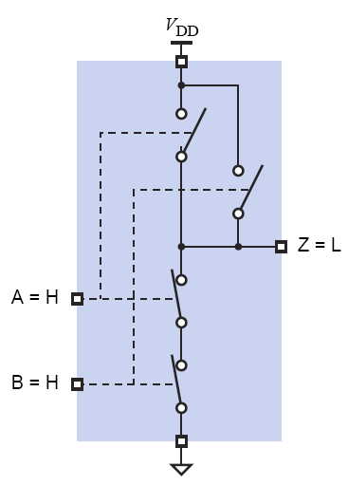
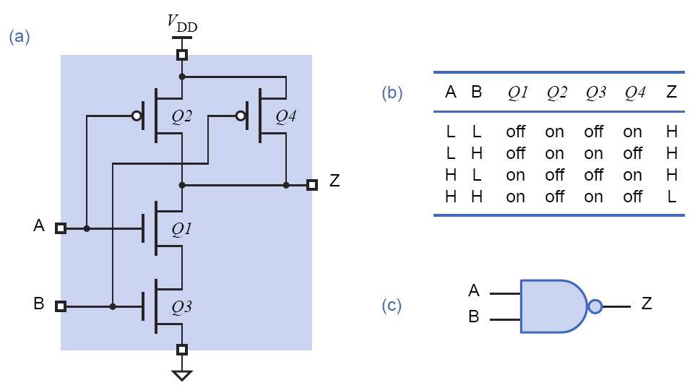
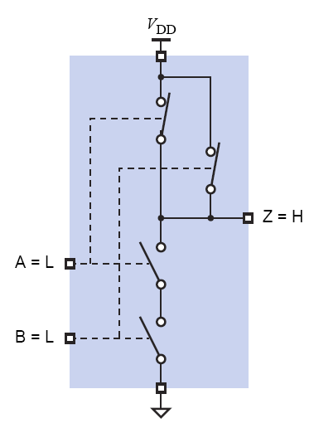
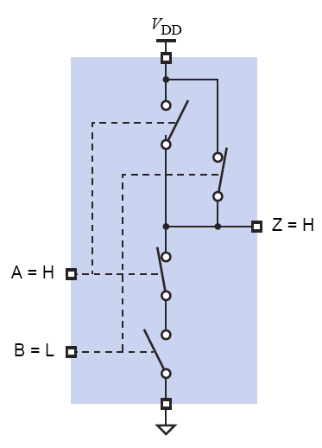
CMOS与非门

Slide 29
CMOS与非门真值表
A | B | Y
0 | 0 | 1
0 | 1 | 1
1 | 0 | 1
1 | 1 | 0

Slide 30
更多输入的CMOS与非门
它的开关模型？
门的数量和输入的关系？

Slide 31
更多。。。。

Slide 32
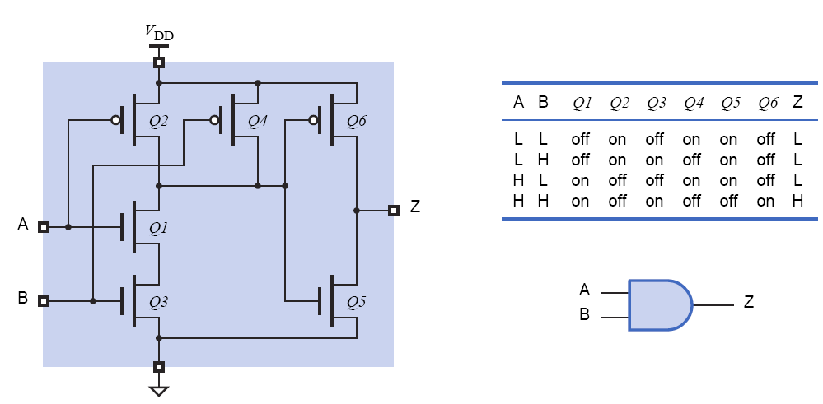
CMOS与门
与非门
非门
Notes:
与非门比与门速度快。

Slide 33
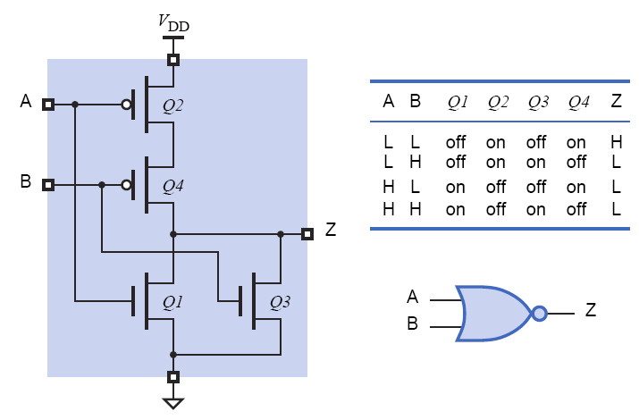
CMOS或非门
CMOS的或门如何得到？
Notes:
n沟道晶体管的导通电阻比p沟道晶体管的导通电阻要低，k输入的与非门要比或非门的速度快。

Slide 34
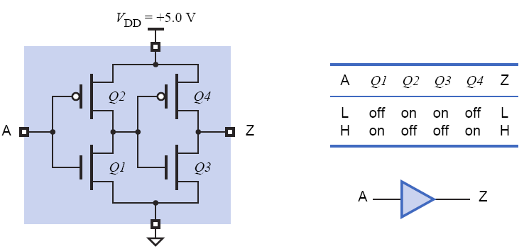
CMOS非反相缓冲器

Slide 35
3.4 CMOS电路的电气特性

Slide 36
3.4 CMOS电路的电气特性
工程设计容限engineering design margins：电路在最坏的条件下仍能正常工作。
静态特性：电路输入输出不变化时的情况，如功耗、匹配、输入环境输出逻辑电平之间的容差，抗干扰噪声能力等。
动态特性：输入输出信号正在改变时的情况，如信号变化时的额外功耗，从输入到输出信号改变所经历的时间等。
Notes:
区分数字系统设计师、架构师的标志

Slide 37
CMOS电路的电气特性
逻辑电压电平：确保产生的输出电压电平处在定义好的“低”和“高”电压范围处，同一系列的不同器件的匹配性，不同系列的器件的互操作性。
直流噪声容限：确保由输出所产生的低电压最高值，总是比可靠地解释为“低”的输入最高值还要低；而输出所产生的高电压最低值，总是比可靠地解释为“高”的输入最低值还要高。
扇出：连接到某一给定输出的器件或负载的个数和类型。

Slide 38
CMOS电路的电气特性
速度：CMOS电路的输出在低/高电压之间的转换速度。两个不同的影响：转换时间和传播延迟。
功耗：由多种因素决定，不仅包括内部结构，还有CMOS接收的输入信号、所驱动的其他器件，以及输出在低/高态之间转换的频繁程度。
噪声：提供工程设计容限的主要目的，是确保电路在有噪声时能正常工作。噪声源包括：宇宙射线、电源干扰、附近设备发出的磁场、逻辑电路自身的开关动作等等。
Notes:
静态功率与频率无关（f=1/T），动态功率与频率以及电源电压Vc成正比。

Slide 39
CMOS电路的电气特性
静电放电：通常静电达到1千伏或更高的电位，足以击穿和损坏MOS晶体管的栅极与源极、漏极间的薄薄的绝缘层。
漏极开路输出：一些CMOS器件省略了通常p沟道上拉晶体管。在高态时，这种输出的行为实质上像“无连接”悬空一样。
三态输出：一些CMOS器件有“输出允许”控制信号，用来使p沟道上拉晶体管和n沟道下拉晶体管都无效。用于选择输出。

Slide 40
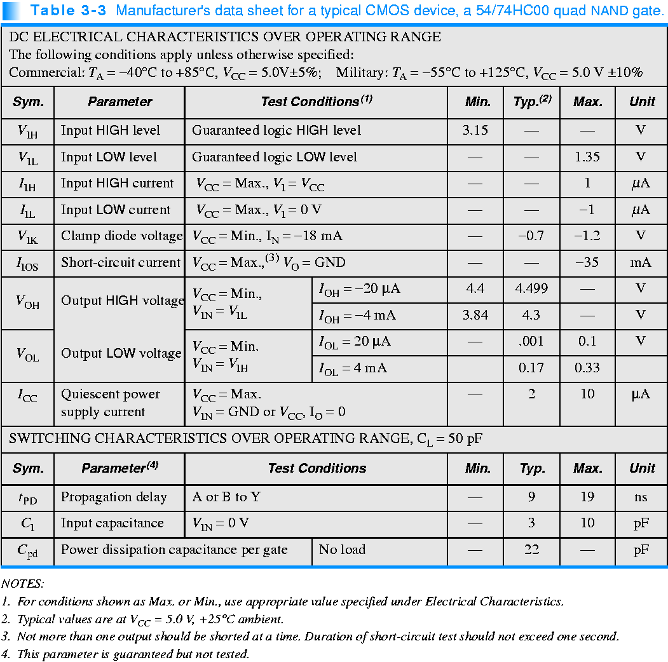

Slide 41
3.4 CMOS稳态电气特性
当输入和输出不变时的CMOS电路特性，亦称静态特性。
逻辑电平和噪声容限
V_{OHmin}：输出为高态时的最小输出电压。
V_{OLmax}：输出为低态时的最大输出电压。
V_{IHmin}：保证能被识别为高态的最小输入电压。
V_{ILmax}：保证能被识别为低态的最大输入电压。
Notes:
AB段：v_{I}＜1.5V， VT_{N}截止， VT_{P}导通，输出电压v_{O}≈V_{DD}
CD段：v_{I}＞3.5V， VT_{N}导通， VT_{P}截止，输出电压v_{O}≈0V
BC段：1.5V≤v_{I}≤3.5V ，VT_{P}、VT_{N}均导通。当v_{I} =V_{DD}／2时， VT_{P}和VT_{N} 导通程度相当。

Slide 42
CMOS反相器的电压特性
输出电压主要由晶体管的导通电阻决定。
V
OUT
V
CC
V
OHmin
输入电压阈值主要由两种晶体管的开关阈值电压决定。
V_{IN}由0V向Vcc逐渐增大，pMOS由导通转换成截止状态，触发截止状态时的输入电压称为V_{ILmax}，输出电压称为V_{OHmin}。V_{IN}继续增加，当nMOS管导通时，输入电压称为V_{IHmin}，输出电压称为V_{OLmax}。
V
OLmax
0
V
V
V
面包板实验1进行验证。
V
T
ILmax
IHmin
V
CC
V
IN
pMOS截止
nMOS导通
Notes:
输入电压主要由两种晶体管的开关阈值电压决定
输出电压主要由晶体管的“导通”电阻决定。
所有的参数都是在一定的温度和输出负载范围内测量的
电源电压V_{cc}：典型值为5.0（1±10%）V。
电源电压与“地”通常称为供电轨道power-supply rails，CMOS电平是供电轨道的函数。
V_{OHmin}： V_{cc}-0.1V。
V_{IHmin}： V_{cc}的70%。
V_{ILmax}： V_{cc}的30%。
V_{OLmax}： 地+0.1V。

Slide 43
直流噪声容限
V_{OHmin}-V_{IHmin} =4.4-3.15=1.25V
V_{ILmax}- V_{OLmax} =1.35-0.1=1.25V
直流噪声容限DC noise margin是一种对噪声程度的度量,表示多大的噪声会使最差输出电压被破坏，成为不可被输入端识别的值。
Notes:
How much noise can a gate input see before it does not recognize the input?

Slide 44
Logic Levels
V_{ILmax}- V_{OLmax} =1.35-0.1=1.25V
V_{OHmin}-V_{IHmin} =4.4-3.15=1.25V
V_{OHmin}
V_{IHmin}
V_{OLmax}
V_{ILmax}

Slide 45
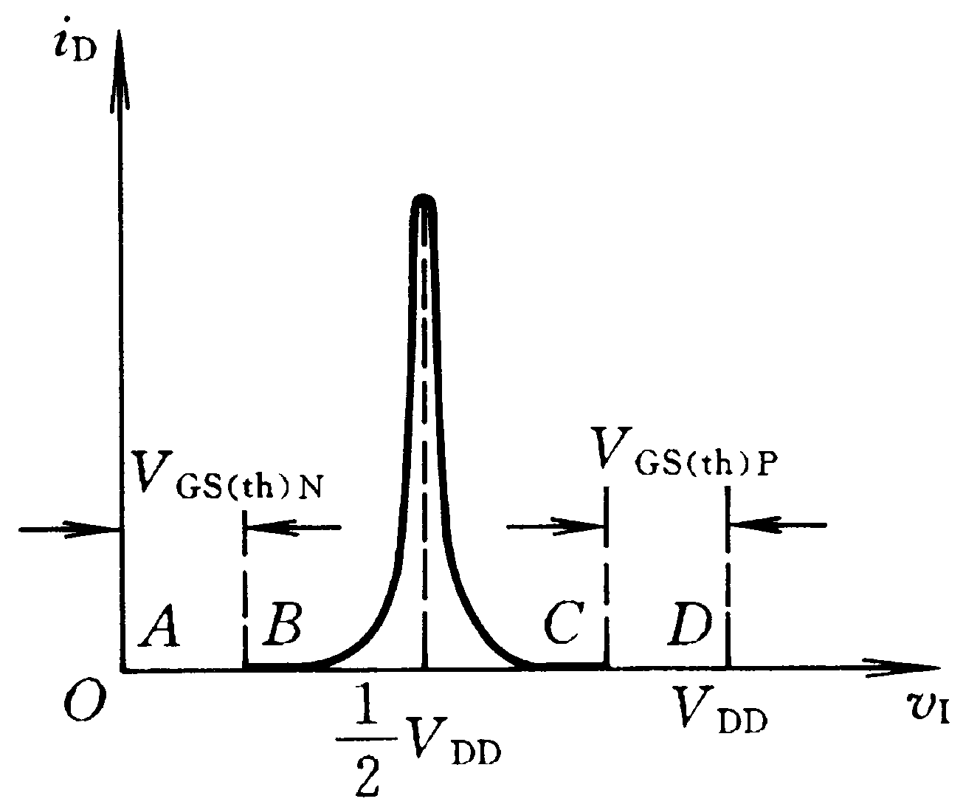
CMOS电流传输特性
最大漏电流：CMOS输入只消耗很小的电流
I_{IH}：高态时流入输入端的最大电流。
I_{IL}：低态时流入输入端的最大电流。
CMOS门电路的输入阻抗非常大。几乎不吸收电流。一般来说，I_{IH}≤1µA，I_{IL}≤1µA。
HC00的输入电流仅为±1µA
CMOS输入保持一定的状态只需要很小的功耗。
Notes:
静态功耗=电压*电流
缺点：容易接收干扰甚至损坏门电路。
措施：输入级一般都加了保护电路。

Slide 46
吸收电流和提供电流
给出各种输出状态下的最大负载，并确保了该负载下的最坏情况输出电压。负载以电流的形式给出：
最大低态输出电流I_{OLmax}：输出低态且仍能使输出电压不大于V_{OLmax}时，输出端能吸收的最大电流。
最小高态输出电流I_{OHmax}：输出高态且仍能使输出电压不小于V_{OHmin}时，输出端可提供的的最大电流。
输出端吸收电流sinking current：当电流从电源流经负载，再流进器件输出端到地时。
输出端提供电流sourcing current：当电流从电源流出器件输出端，再经负载到地时。

Slide 47
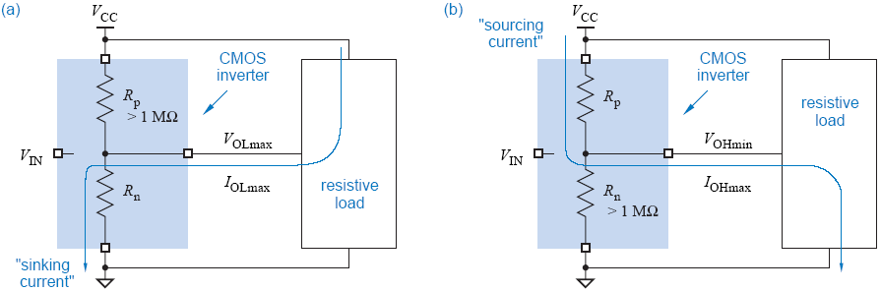
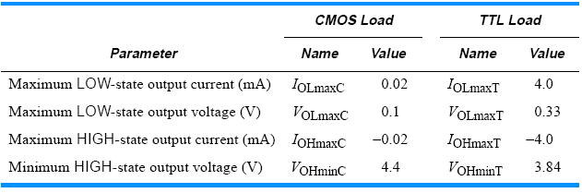
吸收电流和提供电流
提供电流
电阻性负载
电阻性负载
吸收电流
负载
负载
最大低态输出电流(mA)
最大低态输出电压(V)
最小高态输出电流(mA)
最小高态输出电压 (V)
上两个示例中吸收和提供电流各是多少？内部功耗是多少？
Notes:
吸收电流：0.43V/100=4.3mA
提供电流：(5.0-4.61)/200=1.96mA
P=V*I=0.43*4.3
P=0.39*1.95

Slide 48
扇出系数
扇出fanout：是指逻辑门电路在不超出其最坏情况负载规格的条件下，能够驱动输入端个数。
不仅依赖于输出端的特性，还依赖于所驱动的输入端的特性
必须考虑输出的两种可能：高电平状态和低电平状态。
扇出值=最大输出电流I_{OLmax} 除以 最大输入电流I_{Imax} 。
总扇出overall fanout：高态扇出和低态扇出中较小值。
在状态转换过程中，CMOS输出端必须为其驱动的输入端的相关寄生电容充放电，如果电容较大，则需要较长时间，从而引起不正确的系统操作。
DC fanout
AC fanout
Notes:
例如：HC00 CMOS电路在低态输出时，最大输出电流为I_{OLmaxC}为0.02mA，CMOS最大输入电流I_{Imax}为±1uA。

Slide 49
DC Fan-out Calculation
低态扇出
高态扇出
Low State Fan-out= 20 μA/1 μA= 20
High State Fan-out=20 μA/1 μA= 20
Notes:
LOW state: The sum of the I_{IL} values of the driven inputs may not exceed I_{OLmax} of the driving output.
HIGH state: The sum of the I_{IH} values of the driven inputs may not exceed I_{OHmax} of the driving output.

Slide 50
负载效应
当输出负载大于扇出能力时，导致如下效应：
输出低态时，输出电压V_{OL}可能高于V_{ILmax}。
输出高态时，输出电压V_{OH}可能低于V_{IHmin}。
输出的传播延迟可能大于规格说明的延迟值。
输出的上升和下降时间可能大于规格说明的值。
器件工作温度可能升高，从而降低其可靠性，最终引起器件失效。
前4种效应降低电路的直流噪声容限和时序容限。

Slide 51
空输入端的处置方法
有3种采用的方法：
某两个输入端连在一起；
在“与门”或“与非门”中的空输入端和逻辑1相连
在“或门”或“或非门”中的空输入端和逻辑0相连
方法1增加了驱动信号的电容负载
方法2、3需加上一只1-1kΩ范围的上拉电阻或下拉电阻。
绝不可以闲置不接（或悬空）
输入端的类似于输入为低态的行为；
很小的电路噪声导致悬空输入端呈现高态；

Slide 52
CMOS器件的毁坏
静电放电（electrostatic discharge,ESD）
破坏栅极和源极、栅极和漏极间的绝缘层
做实验的时候需要防止静电损坏器件！
Notes:
整流器是把单相或三相正弦交流电流通过整流元件变成平稳的可调的单方向的直流电流。
晶闸管加上正向阳极电压后，门极加上适当正向门极电压，使晶闸管导通过程称为触发。晶闸管一旦触发导通后，门极就对它失去控制作用，通常在门极上只要加上一个正向脉冲电压即可，称为触发电压。门极在一定条件下可以触发晶闸管导通，但无法使其关断。要使导通的晶闸管恢复阻断，可降低阳极电压，或增大负载电阻，使流过晶闸管的阳极电流减小至维持电流（IH）（当门极断开时，晶闸管从较大的通态电流降至刚好能保持晶闸管导通所需的最小阳极电流叫维持电流），电流会突然降到零，之后再提高电压或减小负载电阻，电流不会再增大，说明晶闸管已恢复阻断。

Slide 53
3.5 CMOS动态电气特性

Slide 54
交流负载
CMOS器件具有很高的输入阻抗，因此直流负载效应常常可以忽略不计
CMOS器件的速度和功耗在很大程度上取决于器件及其负载的动态特性，即输出端在不同状态间转换时的电路行为。
速度取决于两个特性，即转换时间和传播延迟。
CMOS输入端、封装和内部连线具有相当大的电容
电容充放电时间是构成电路/器件时延的主要因素之一。
Notes:
AC loading has become a critical design factor as industry has moved to pure CMOS systems.
CMOS inputs have very high impedance, DC loading is frequently negligible (low fan-outs).
CMOS inputs and related packaging and wiring have significant capacitance.
Time to charge and discharge capacitance is a major component of delay.
Gate’s speed and power consumption depend on the AC characteristics of the gate and its load.

Slide 55
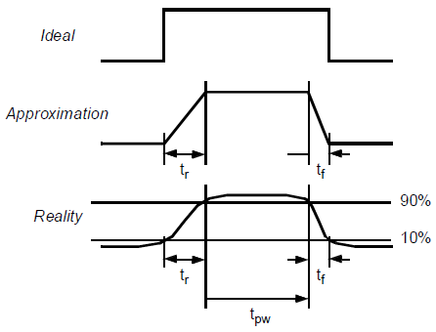
1转换时间
转换时间transition time ：逻辑电路的输出从一种状态变为另一种状态所需的时间；
上升时间rise time t_{r}
下降时间fall time t_{f}
Notes:
approximation n. 接近, 走近, [数]近似值

Slide 56
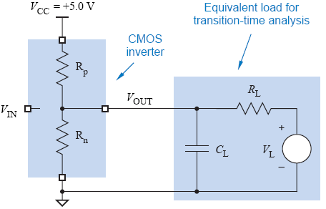
1转换时间
影响转换时间的因素
晶体管的导通电阻
负载电容
寄生电容的来源
输出电路，2-10pF
输出和其它输入的连线电容，1pF/英寸或更多
输入电路，2-15pF
称电容负载或交流负载
转换时间分析的
等效电路
交流负载
直流负载
只驱动CMOS输入时，直流负载可忽略。
交流负载决定了输出状态转换时的电压和电流，以及从一个状态转换到另一个状态所需的时间。
Notes:
直流负载不忽略的话，不影响动态结果，可稍稍减少充电时间。

Slide 57
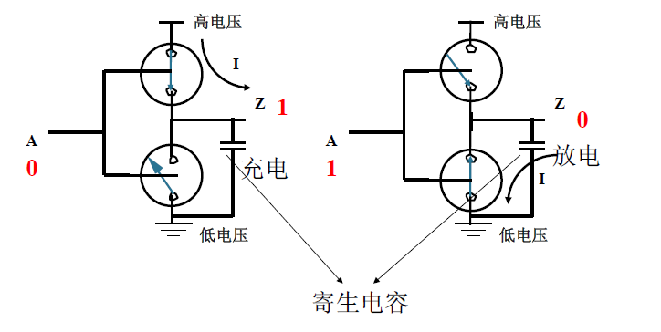
影响转换时间
影响转换时间的主要因素

Slide 58
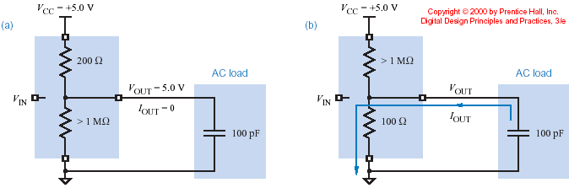
CMOS转换时间分析—下降时间
PMOS导通
NMOS导通
V_{OUT}的值符合指数规律
其中R_{n}C_{L}为时间常数，高态到低态转换的RC时间常数是10纳秒(ns)

Slide 59
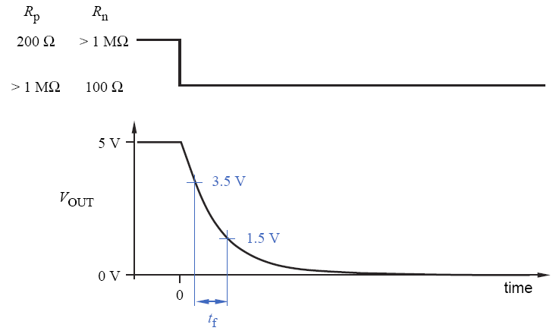
CMOS转换时间分析—下降时间
t_{3.5}=3.57ns
下降时间t_{f}=12.04-3.57
=8.5ns
t_{1.5}=12.04ns
直流负载不忽略的话，不影响动态结果，可稍稍减少充电时间。习题3.68

Slide 60
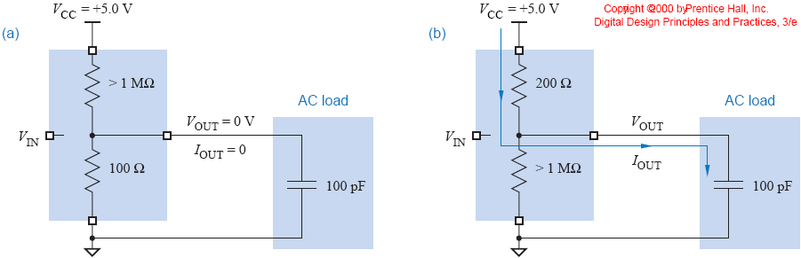
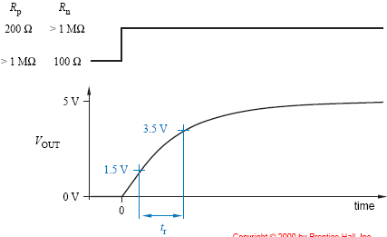
CMOS转换时间分析—上升时间
t_{3.5}=24.08ns
其中R_{n}C_{L}为时间常数
上升时间t_{r}=24.08-7.13
=16.95ns
t_{1.5}=7.13ns
上升时间

Slide 61
减少转换时间
转换时间依赖于R_{p}, R_{n}, C_{L}:
降低R_{p} ：使用较大的p沟道晶体管。
减少 C_{L} ：
减少同一输出端所驱动的输入端数目；
拷贝多份驱动信号；
合理的电路布局，使用较短的电路连线。
Notes:
Reducing Transition time
The transition time depends on Rp, Rn, CL: - Reduce Rp using larger p-channel transistors. - Reduce CL : 1- Reduce the number of inputs driven by the same output. 2- Create multiple copies of the driving signal. 3- Use short wires.

Slide 62
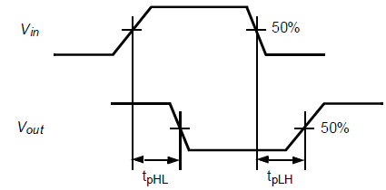
2 传播延迟
信号通路signal path：是指一个特定输入信号到逻辑元件的特定输出信号所经历的电气通路。
信号通路的传播延迟(t_{p}，propagation delay)是指从输入信号变化到产生输出信号变化所需的时间。
t_{pHL}：输入变化引起相应输出从高到低变化的时间。
t_{pLH}：输入变化引起相应输出低到高变化的时间。
Notes:
传播延迟(Propagation delays)
􀂄需要考虑的数字电路的物理特性
􀂄传播延迟
􀂄门的扇入(fan-in)和扇出(fan-out)限制
􀂄功耗
􀂄规模和重量
􀂄传播延迟：输入变化和相应输出变化时间的延迟
􀂄电路复杂性
􀂄工艺
􀂄门的扇出
􀂄温度
􀂄芯片电压等等

Slide 63
传播延迟和转换时间
V
CC
V
IN
50%
50%
Gnd
t_{pLH}
t_{pHL}
V
CC
90%
90%
V
50%
50%
OUT
Gnd
10%
10%
t
t
r
f
Notes:
Voltage waveforms for logic gates.

Slide 64
3 功率损耗
CMOS电路在状态不发生变化时，功耗很低→静态功耗static power dissipation，通常可以忽略。
状态发生变化的过程中消耗可观的电能→动态功耗dynamic power dissipation
CMOS输出结构的部分短路，输入电压不接近于供电轨道时，PMOS和NMOS部分导通；功耗取决于V_{CC}的值和输出状态的转换发生率。
P_{T}=C_{PD}×V_{CC}²×f，其中：
C_{PD}：功耗电容
f：输出信号转换的频率
Notes:
静态功率与频率无关（f=1/T），动态功率与频率以及电源电压Vc成正比。

Slide 65
3功率损耗
对负载电容C_{L}充放电导致的功耗
P_{L}=C_{L}×V_{CC}²×f，其中：
C_{L}：负载电容
f：输出信号转换的频率
动态功耗：P_{D}=P_{T}+P_{L}
=C_{PD}×V_{CC}²×f+C_{L}×V_{CC}²×f
=(C_{PD}+C_{L}) × V_{CC}²×f
动态功率称为CV²f功率，在CMOS电路的应用中， CV²f功率是总功率的主要成分。
摩尔定律的挑战--主频提高遭遇瓶颈。多核
Notes:
主频提高遭遇瓶颈
由于晶体管数量倍增，会导致硅芯片所需要的电能、耗费功率大幅提升，甚至成几何级数的增加
3GHz成为了无法逾越的一道坎
Intel发布3.8GHz的产品，宣布停止4GHz的产品计划
AMD频率超过2GHz以后无法大幅度提升

Slide 66
CMOS电气特性的要求
学会查表
了解参数意义
根据参数，选择芯片
例如：74HC00，TI所有芯片口袋书

Slide 67
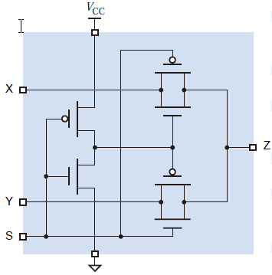
3.6 其他CMOS输入和输出结构
CMOS传输门transmission gate：一对p沟道和n沟道晶体管可连在一起形成一个逻辑控制开关。
CMOS传输门具有很低的导通电阻和很高的截止电阻，接近于理想开关。
传输门的传播延迟非常短、电路简单。
常用于大规模CMOS器件内部。
传输门构成的2输入多路复用器
Notes:
由于MOS管的结构对称，源极和漏极可以互换，电流可以从两个方向流通，所以传输门的输入端和输出端可以对换。因此，CMOS传输门具有双向特性，通常也称为双向开关。传输门在电路中起开关作用，当传输门导通时，输入信号传到输出端，当传输门截止时，输入信号则传不到输出端。CMOS传输门具有很低的导通电阻（几百欧）和很高的截止电阻（大于10⁷欧），接近于理想开关。这种开关在数字系统中应用广泛，它和CMOS反向器、逻辑门相结合可以构成许多逻辑电路，例如D和JK触发器、移位寄存器等。

Slide 68
施密特触发器输入
施密特触发器输入schmitt-trigger input，施密特触发器是采用内部反馈的特殊电路，根据输入是从低到高变化还是从高到低变化来移动开关阈值。
正向输入变化的阈值电压为V_{T+}，负向输入变化的阈值电压为V_{T-}。
滞后Hysteresis =V_{T+} - V_{T-}
Vout
5
HIGH
3.5
Undefined
1.5
LOW
V_{T-}
V_{T+}
5
Vin
LOW
HIGH
Notes:
上升时，开关阈值为2.9V，下降时，开关阈值为2.1V

Slide 69
施密特触发器输入
5V
V_{IN}
VT+
2.5V
VT-
0V
t
V_{OUT}
Inverter
t
V_{OUT}
Schmitt Trigger Inverter
t
可抑制输入噪声对输出的影响。
Notes:
普通反相器 输入有0.5V的噪声，则在2.5V时，输出为高电平了，产生了噪声，施密特反相器则有0.8V的滞后，需要低于2.1V才变化。

Slide 70
CMOS三态缓冲器
高阻态Hi-Z，high-impedance state或悬空态floating state：输出处于完全不属于逻辑正常态的第三个电气态，输出好像没和电路连上，只是有很小的漏电流流进或流出输出端。
有一个额外的输出使能控制端。
三态总线：多个三态输出连在一起。
EN
VDD
OUT
A
EN
Q2
EN A Q1 Q2 OUT L L off off Hi-Z L H off off Hi-Z H L on off L H H off on H
OUT
A
Q1
Notes:
三态缓冲器的用途：三态总线。使用三态缓冲器需要注意的是：如果两个电路同时向一个总线输出，并且试图让总线驱动为不同的状态，则总线上会出现非法值（非逻辑值）。

Slide 71
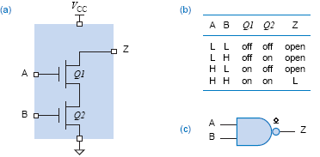
漏极开路CMOS与非门
省略p沟道晶体管，使用上拉电阻，提供到高态的无源上拉。
VDD
Q3
Q4
C
A
Q1
B
Q2
Notes:
漏极开路输出电路在输出不为低态时由于至少有一个处于截至状态，因此表现为高组（未接到电路中）。漏极开路输出要求有一个上拉电阻，用于到高态的无源上拉。由低态到高态的时间常数为上拉电阻*CL，而由高态到低态的RC常数为导通电阻*CL。通常导通电阻（80欧姆）要比上拉电阻小，所以，漏极开路输出电路的下降时间比上升时间要短。为了降低上升时间，必须减小上拉电阻。但是由于IOLmax的限制，上拉电阻不能太小。
为了使输出端口稳定在比较高的电平上，需要在输出端口和VCC间接入一个电阻，称该电阻为上拉电阻，电压值向VCC接近，并提供额外的电流。而为了使输出端口稳定在比较低的电平上，需要在输出端口和地线间接入一个电阻，称该电阻为下拉电阻，电压值向地线接近，并吸收额外的电流。

Slide 72
漏极开路CMOS与非门
上拉电阻大于导通P沟道晶体管的电阻值；
上升时间非常缓慢
VDD=5V
R: Pull Up Resistor
LOAD
主要应用：驱动发光二极管、实现线连逻辑、驱动多源总线
Notes:
R: Passive Pull up to the HIGH level
Calculating the value of R - The rise time depends on R. Minimize R to reduce the transition time ! - The value of R should limit the LOW level sink current to IOLmax
Exercise : Calculate R to minimize the rise time. Calculate the Rise time and the Fall Time Given IOLmax= 2 mA , Rn (ON)=100 , CL=100 PF

Slide 73
驱动发光二极管
典型的发光二极管需要10mA的电流才能正常发光。
HC和HCT系列CMOS的输出只能吸收或提供4mA电流；
74AC和ACT系列的CMOS能吸收24mA的电流。
V_{CC}
I_{LED}=10mA
R
V_{LED}=1.6V
LED
Z
V_{OLmax}=0.37V
A
Q1
B
Q2
V_{OL}+V_{LED}+I_{LED}xR=V_{CC}
R=303Ω

Slide 74
多源总线
漏极开路输出可连在一起，控制电路每次选择特定的器件来驱动总线。其余的保持开路状态。
Notes:
Problem -- really bad rise time

Slide 75
线连逻辑Wired Logic
用一个上拉电阻将多个漏极开路门电路的输出连接在一起，就形成线连逻辑；
相当于与门，当且仅当所有门的输出为高态时，输出为高。
VDD=5V
VDD=5V
Z
HIGH
Z
LOW
带有源上拉的门电路不能实现线连逻辑。
Notes:
Wired Logic : Connecting the outputs of multiple Open Drain gates ( Wired AND )

Slide 76
上拉电阻
在漏极开路应用中，上拉电阻必须选择合适的值
最小值：低态时流过R的电流与线输出驱动的门的低态输入电流之和，不能超过有源输出的低态驱动能力。HC和HCT，为4mA，AC和ACT系列为24mA。
最大值：高态时R上的压降不能使输出电压低于2.4V。这个压降由线输出的高态输出漏电流和驱动门的高态输入电流所产生。
选择较大的值能减少功耗损耗并改善低态噪声容限；
选择较小的值则增加功耗但改善高态噪声容限和低态到高态的输出转换速度。

Slide 77
3.7 集成电路逻辑系列
Notes:
按功能，可分为模拟集成电路和数字集成电路。
按集成度，可分为小规模集成电路（SSI，集成度＜10个门电路〉、中规模集成电路（MSI，集成度为10～100个门电路）、大规模集成电路（LSI，集成度为100～1000个门电路）以及超大规模集成电路（VLSI，集成度＞1000个门电路）。
按外形，又可分为圆型（金属外壳晶体管封装型，适用于大功率），扁平型（稳定性好、体积小）和双列直插型（有利于采用大规模生产技术进行焊接，因此获得广泛的应用）。
目前，已经成熟的集成逻辑技术主要有三种：TTL逻辑（晶体管－晶体管逻辑）、CMOS逻辑（互补金属－氧化物－半导体逻辑）和ECL逻辑（发射极耦合逻辑）。

Slide 78
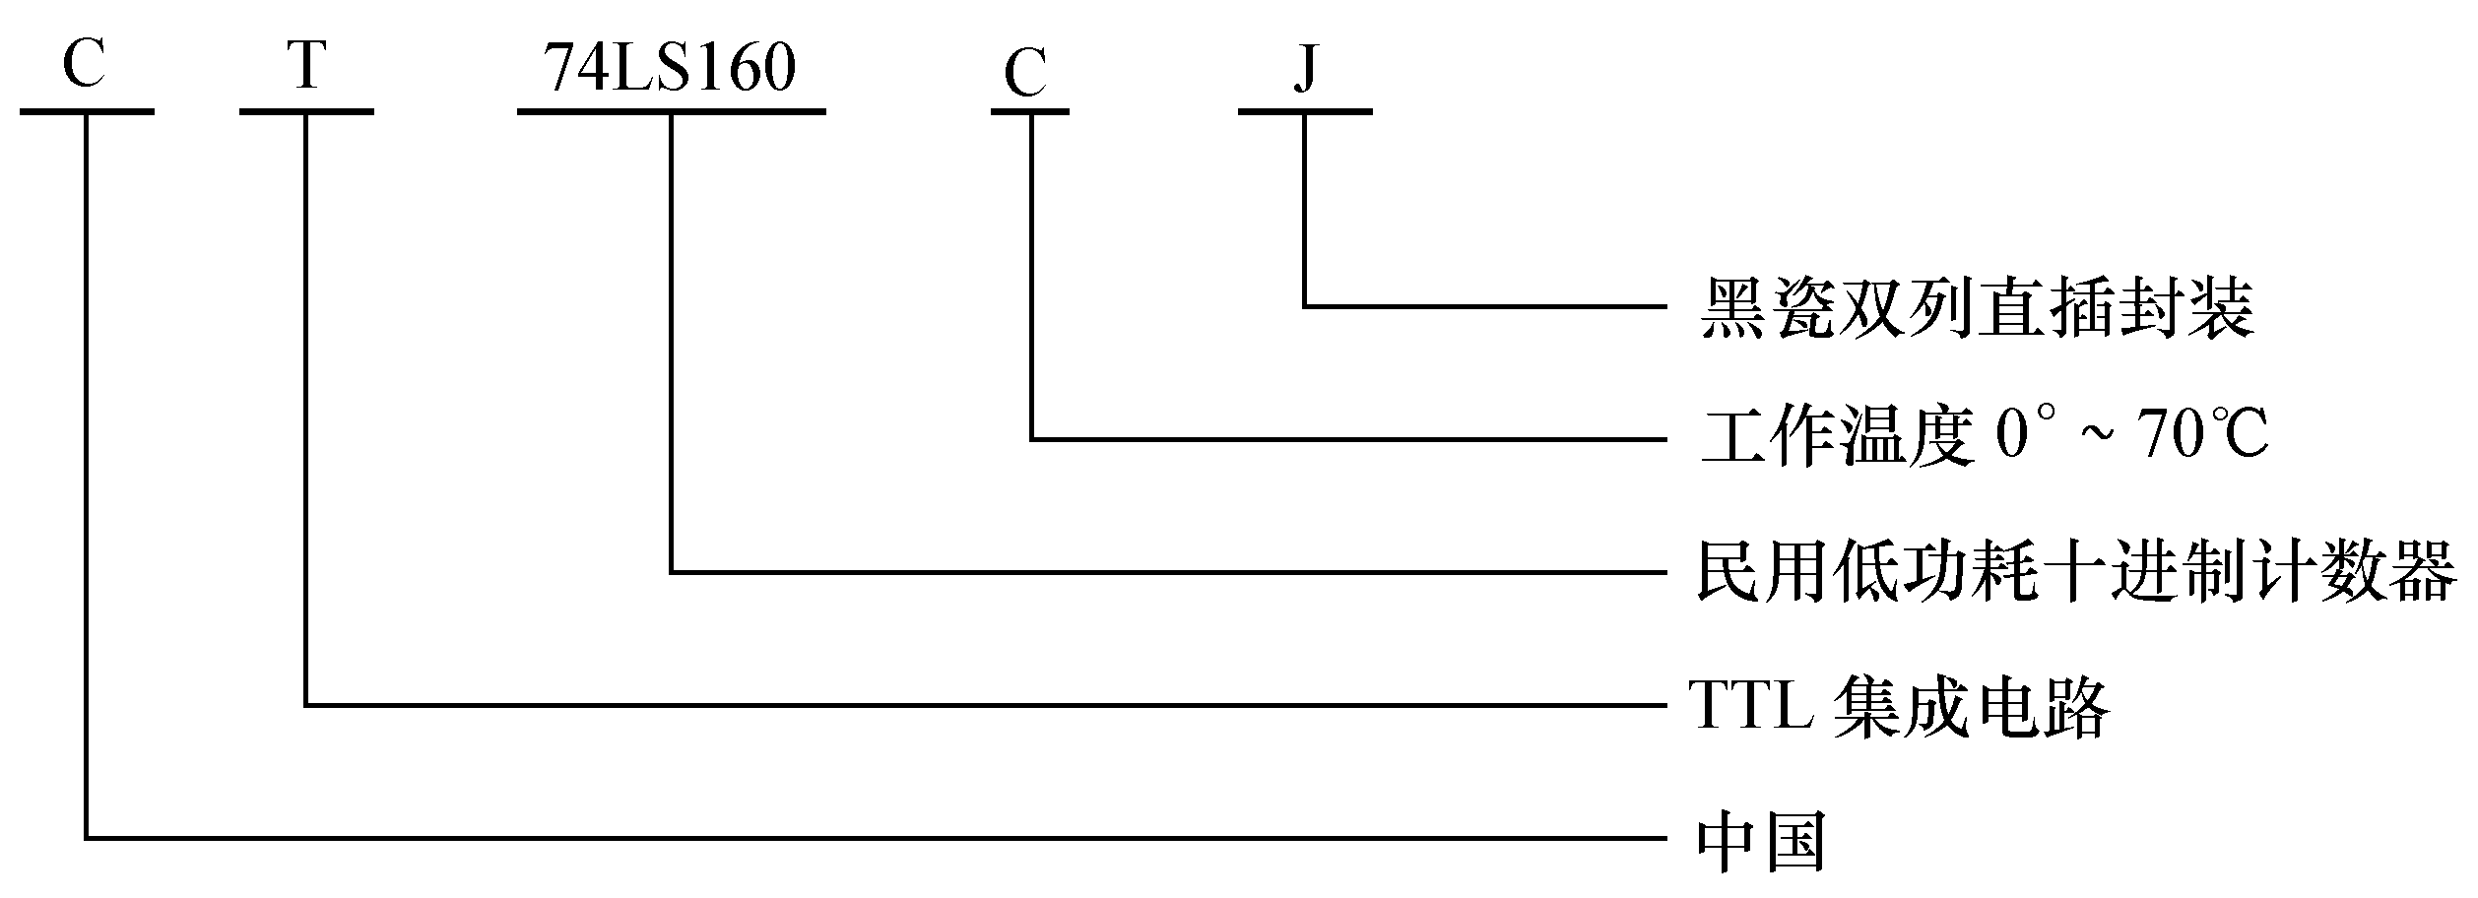
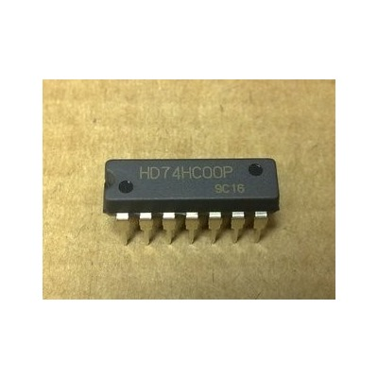
集成电路型号命名法
根据国家标准GB3430-89规定，器件的型号由五部分组成。
第一部分用字母“C”表示该集成电路为中国制造。
第二部分用字母表示集成电路类型。
第三部分用数字表示集成电路系列和代号。
第四部分用字母表示电路温度范围。
第五部分用字母表示电路的封装形式。

Slide 79
集成电路系列
集成电路系列和功能描述-- mmFAMnn，
其中
mm: 74/54，表示商用或军用,
FAM：系列助记符，例如HCT，AHC等
nn：功能描述代码
同一系列使用相同的电源电压和逻辑电平
不同系列同一功能描述码的器件，逻辑功能相同，但在电气特性上各不相同。
74HC30/74HCT30/74AHC30等都表示8输入与非门
TI所有芯片口袋书
Notes:
74：TI公司所用

Slide 80
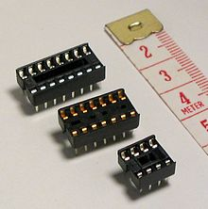
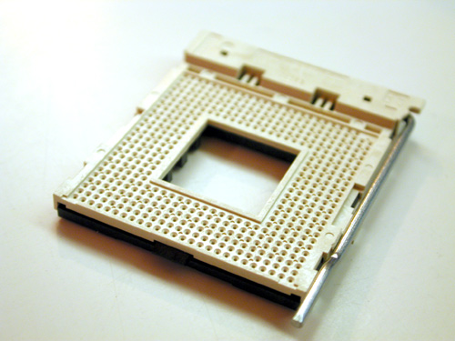

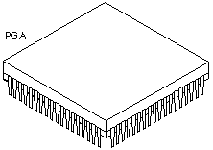

集成电路的封装
集成电路封装目的：
电功能、散热功能、机械与化学保护功能
常见的封装方式：
单列直插式（SIP）
双列直插式 （DIP）
阵列式（PGA）
塑料有引线芯片载体（PLCC）
扁平贴片式(PQFP)
球栅阵列封装(BGA)
小外形封装（SOP）

Slide 81
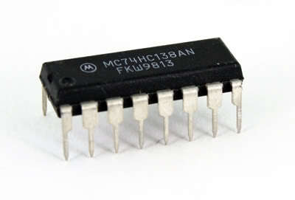
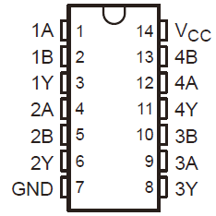
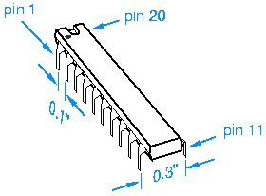
小规模集成电路
(a) 双列直插式封装
(b) 74x00芯片结构图

Slide 82
四个两输入与非门
四个两输入或非门
非门
四个两输入与门

Slide 83
小规模集成电路
三输入与非门
四输入与非门

Slide 84
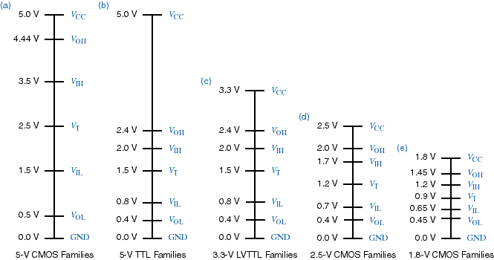
低电压CMOS逻辑和接口
1、降低电源电压能更大地减少动态功耗。
2、尺寸越来越小，绝缘层越来越薄，不能对5V起绝缘作用。
电平移位器/电平转换器

Slide 85
CMOS逻辑系列
CMOS系列助记符
74C ( 引脚和功能与TTL兼容 )
74HC ( 高速CMOS)
74HCT (高速CMOS,TTL 兼容)
74AHCT ( 高级高速TTL 兼容)
74AC ( 高级CMOS )
74ACT (高级CMOS，TTL 兼容)
74FCT ( 快速 TTL 兼容)
74FCT-T( FCT with TTL V_{OH}，为与TTL器件混用而设计 )
Notes:
CMOS : Complementary Metal-Oxide Semiconductor.
CMOS Families Series 4000 ( Low Power ) 74C ( Pin- and function-compatible with TTL ) 74HC ( High Speed ) 74HCT ( TTL compatible ) 74AC ( Advanced CMOS ) 74ACT ( TTL compatible ) 74FCT ( Fast CMOS TTL compatable) 74FCT-T( FCT with TTL VOH )

Slide 86
TTL逻辑系列
TTL系列助记符
TTL系列 | 前缀
标准Standard | 74
低功耗Low-Power | 74L
高速度High-Speed | 74H
肖特基Schottky | 74S
低功耗肖特基Low-power Scottky | 74LS
高级肖特基Advanced Schottky | 74AS
高级低功耗肖特基Advanced low-power Schottky | 74ALS
快速Fast TTL | 74F
Notes:
TTL family contains a compatable subfamilies with different circuit charactersitcs: TTL Series Prefix 74 Low-Power 74L High-Speed 74H Schottky 74S Low-power Scottky 74LS Advanced Schottky 74AS Advanced low-power Schottky 74ALS Fast TTL 74F

Slide 87
CMOS和TTL电路的区别
CMOS是场效应管构成，TTL为双极晶体管构成
COMS的逻辑电平范围比较大（3～15V），TTL只能在5V下工作
CMOS的高低电平之间相差比较大、抗干扰性强，TTL则相差小，抗干扰能力差
CMOS功耗很小，TTL功耗较大（1～5mA/门）
CMOS的噪声容限比TTL噪声容限大。
TTL电路是电流控制器件，而CMOS电路是电压控制器件。
Notes:
.通常以为TTL门的速度高于“CMOS门电路。影响 TTL门电路工作速度的主要因素是电路内部管子的开关特性、电路结构及内部的各电阻阻数值。电阻数值越大，工作速度越低。管子的开关时间越长，门的工作速度越低。门的速度主要体现在输出波形相对于输入波形上有“传输延时”tpd。将tpd与空载功耗P的乘积称为“速度-功耗积”，做为器件性能的一个重要指标，其值越小，表明器件的性能越 好（一般约为几十皮（10-12）焦耳）。与TTL门电路的情况不同，影响CMOS电路工作速度的主要因素在于电路的外部，即负载电容CL。CL是主要影响器件工作速度的原因。由CL所决定的影响CMOS门的传输延时约为几十纳秒。

Slide 88
发射极耦合逻辑ECL
要减少双极型逻辑系列的传播延迟，其关键是要防止构成门的晶体管饱和。
使用肖特基二极管防止TTL门饱和
电流型逻辑（current-mode logic， CML）或发射极耦合逻辑（Emitter Coupled Logic，ECL）
CML不在低态和高态间产生大的电压摆幅。
ECL门最大的特点是速度极快，传播延迟短至1ns，甚至达到1ns以下。
主要用于非常高速的装置中，如千兆以太网、光纤收发接口中等。
ECL门的缺点是功耗大。

Slide 89
本章主要内容
基本逻辑门电路的标识、真值表、表达式
CMOS电路工作原理
CMOS稳态电气特性：逻辑电平、噪声容限、扇出
带电阻负载反相器的电路特性
CMOS动态电气特性-电容负载：转换时间、传播延迟、动态功耗
CMOS逻辑系列
Notes:
2、某药店收到10瓶药，每瓶中装有重100毫克的药丸1000粒。后被告知其中一瓶药发错了，错药的形状、颜色及包装均与其它9瓶药完全相同，只是每丸药重110毫克，你能用天平一次称出错药吗？
解：把瓶子编上号，然后从各瓶中拿出与编号相同数的药粒。
12345678910123456789101002003004005506007008009001000 如果都是正确的则应有5500毫克，其中第5瓶是错的则总重为5550毫克，如果第6瓶是错的则应重5560毫克。

